Slide 1

Пакет за комуникация на риска от COVID-19 за здравни заведения
Този пакет е насочен към ръководствата на здравните заведение и здравните работници. Той включва преглед на ключовите действия, необходими за спазване на безопасност на работното място.
Актуализирано на 10 март 2020 г.
Този инструментариум е създаден, за да бъде лесно редактиран, отпечатван и споделен. Оформлението е подходящо за всяка хартия с размер ISO (A4, A3, A2).
Изображенията и текстът са разделени, така че оформлението може да се регулира в зависимост от изискванията.
За да отпечатате, експортирайте файловете като PDF или PNG и изпратете към принтера. За печат без граници изображението може да бъде мащабирано така, че да пасне на зоната за печат и да бъде подрязано по ръбовете.

Slide 2

Пакет за комуникация на риска от COVID-19 за здравни заведения
Въведение
На 30 януари 2020 г. СЗО обяви избухването на нов коронавирус (COVID-19) за спешна ситуация в областта на общественото здравеопазване на международно ниво. За да противодействаме на COVID-19 се изисква критична подготовка и възможност за реакция. Това включва оборудването на здравните работници и здравните заведения с информация, процедури и инструменти, необходими за безопасна и ефективна работа.
Здравните работници имат решаваща роля в реакцията срещу огнищата на COVID-19. Те са основата на защитните сили на държавите, в опита им да овладеят или ограничат разпространението на болестта. На първа линия, здравните работници осигуряват необходимата грижа за пациенти със заподозрян и потвърден COVID-19. Често това се случва при утежнени обстоятелства. Здравните работници са изправени пред по-големи рискове от потенциална инфекция с COVID-19 в усилията си да защитят останалите. Те могат да бъдат изложени на опасности като психологически стрес, умора, „професионално прегаряне“ (бърнаут) и стигма. СЗО осъзнава жизненоважната им работа, както и отговорността свързана със защитата на работната сила в здравните заведения.
Предназначение
Целта на този пакет е да предпази здравните работници от инфекция и да предотврати потенциалното разпространение на COVID-19 в здравните заведения. Той съдържа поредица от опростени съобщения и напомняния, базирани на по-задълбочените технически указания на СЗО за превенция и контрол на инфекциите в здравните заведения в контекста на COVID-19: „Превенция и контрол на инфекциите по време на здравни грижи, когато имаме подозрения за нова инфекция с коронавирус (nCoV) “) 25 януари 2020 г.). Вижте техническите указания на СЗО за по-подробна информация.
Аудитория - за кого е този пакет
Този пакет е предназначен за здравни заведения и техните управители и може да се споделя чрез мрежи от здравни специалисти, и директно към здравните заведения. Министерството на здравеопазването във Вашата държава може да иска да изпрати този пакет до всички държавни болници и здравни заведения. Копия от пакета трябва бъдат изпратени до мрежи от частнопрактикуващи лекари, както и асоциации на медици, медицински сестри и акушерки, за да могат и те да ги споделят, както сметнат за добре. Материалите могат да бъдат превеждани на местните езици и да се поставят в здравни заведения, където да бъдат лесно достъпни като напомняния за здравните заведения.

Slide 3
Съдържание - какво съдържа пакетът
Пакетът за комуникация на риска от COVID-19 за здравни заведения съдържа осем продукта:
Номер | Формат | Заглавие на продукта | Основна публика | Къде да бъдат използвани
1 | Плакат | Подготовка на Вашето здравно заведение за COVID-19 | Ръководството на здравни заведения | Споделяйте по време на обучения и срещи на персонала. Поставете на място в здравно заведение, видимо за целия персонал.
2 | Плакат | Работа с пациенти със съмнение или потвърден COVID-19 във Вашето здравно заведение | Ръководството на здравни заведения | Споделяйте по време на обучения и срещи на персонала. Поставете на място в здравно заведение, видимо за целия персонал.
3 | Плакат | Как да се защитим от COVID-19 на работа | Медицински работници | Споделяйте по време на обучения и срещи на персонала. Поставете на място в здравно заведение, видимо за целия персонал. (входа/ изхода на изолираното отделение)
4 | Плакат | Лична защитна екипировка според извършваните медицински манипулации | Медицински работници | Споделяйте по време на обучения и срещи на персонала. Поставете на място в здравно заведение, видимо за целия персонал. (входа/ изхода на изолираното отделение)
5 | Листовка | Общуване с пациенти със съмнение за или потвърден COVID-19 | Медицински работници | Споделяйте по време на обучения и срещи на персонала. Поставете в залата за триаж и приемната.
6 | Листовка | Информационен лист за COVID-19 | Пациенти и посетители на здравното заведение | Изпринтете и имайте подготвени в залата за триаж и приемната.
7 | Плакат | Справяне със стреса | Целият персонал на здравното заведение | Споделяйте по време на обучения и срещи на персонала. Поставете на място в здравно заведение, видимо за целия персонал. (в кухнята/ местата за отдих)
8 | Плакат | Моите 5 стъпки за хигиена на ръцете | Целият персонал на здравното заведение | Споделяйте по време на обучения и срещи на персонала. Поставете на място в здравно заведение, видимо за целия персонал. (входа/ изхода на изолираното отделение)

Slide 4
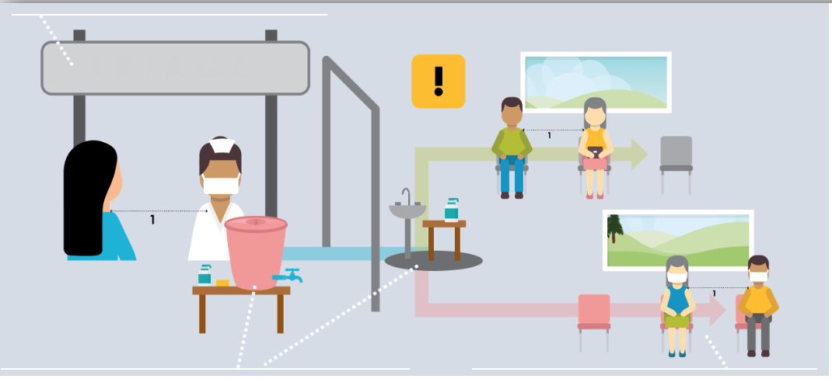

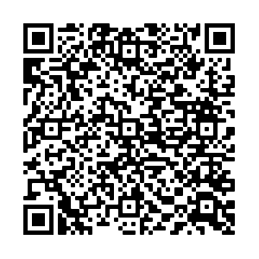




Новият коронавирус
COVID-19
ЗА: РЪКОВОДСТВОТО НА ЗДРАВНИ ЗАВЕДЕНИЯ
Подготовка за COVID-19 във Вашето здравно заведение
Да има пространство за триаж на входа на лечебното заведение, преди всяка приемна, където да се оценяват потенциални носители COVID-19. Това ограничава потенциала за инфекция в заведението
Поставете информационни материали като плакати и листовки, които да напомнят на пациенти и посетители да спазват добра респираторна и лична хигиена
Подгответе добре обоснована чакалня за заподозрени случаи
Т Р И А Ж
м
м
м
Сложете на различни места станции за миене на ръце и дезинфектанти на алкохолна основа за здравните работници, пациентите и посетителите
Бъдете бдителни за симптоми като кашлица, температура, задух и затруднено дишане
Защитете Вашите работници
Бъдете готови! Подсигурете здравните работници и тези работещи в зоната за триаж :
Те трябва да са обучени относно важността, подбора и правилното използване на личните предпазни средства
Да са обучени да откриват симптоми на потенциална инфекция с COVID-19 и да предложат медицинска маска на заподозрените случаи
Да бъдат запознати с дефинирането на случаите и да имат достъпна диаграма на потока на заболяването в триажната зона
Незабавно изолирайте заподозрян случай
Мийте ръцете си често
WHOWPRO
WHOWPRO
WHOWPRO

Slide 5
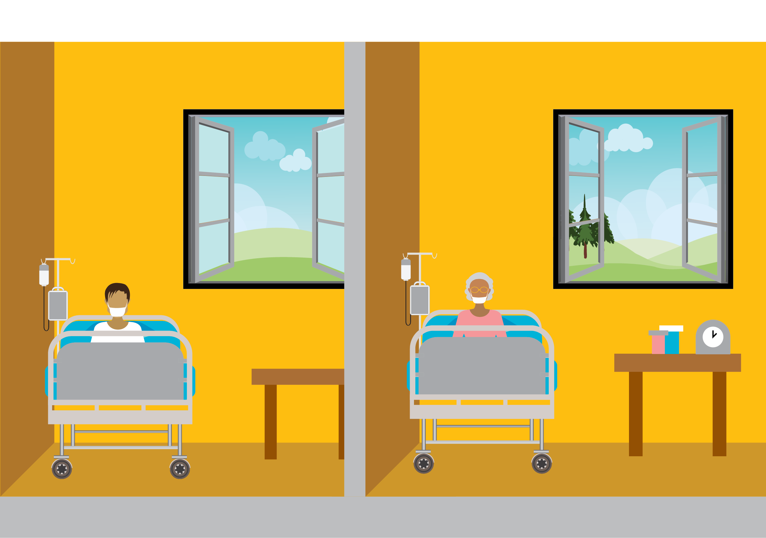
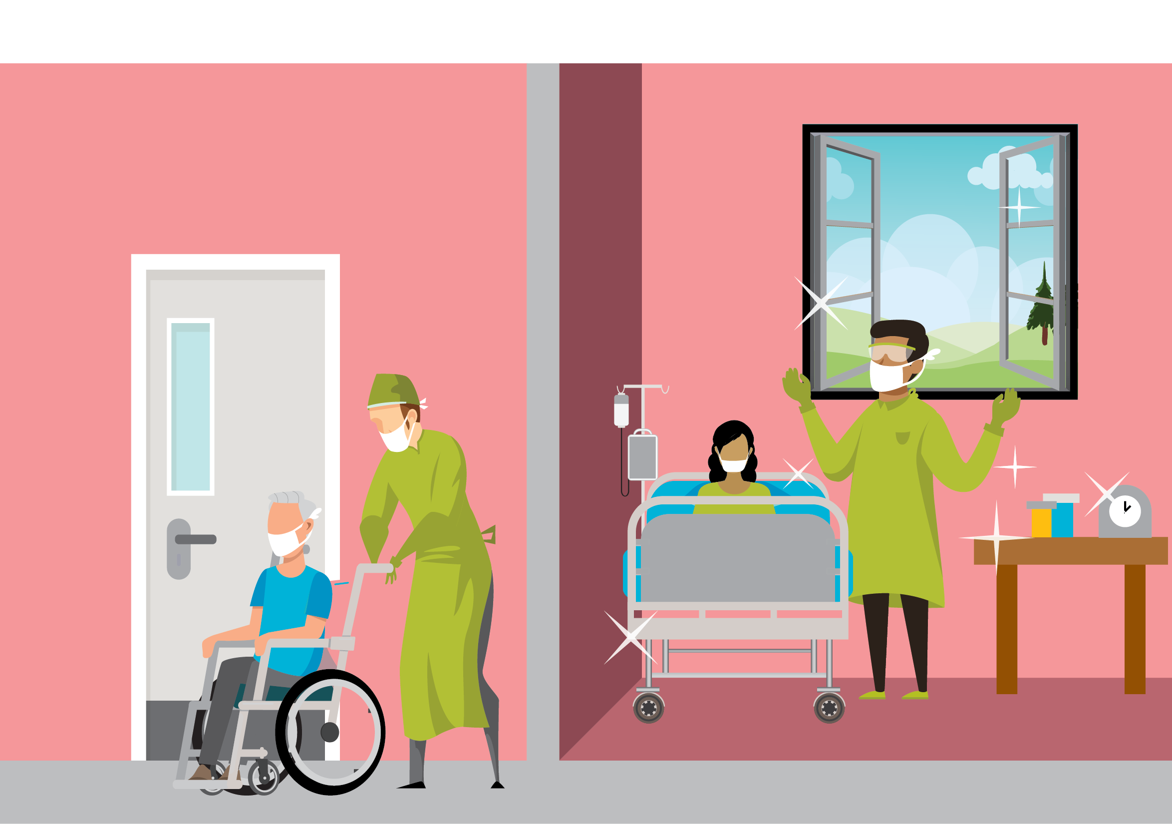
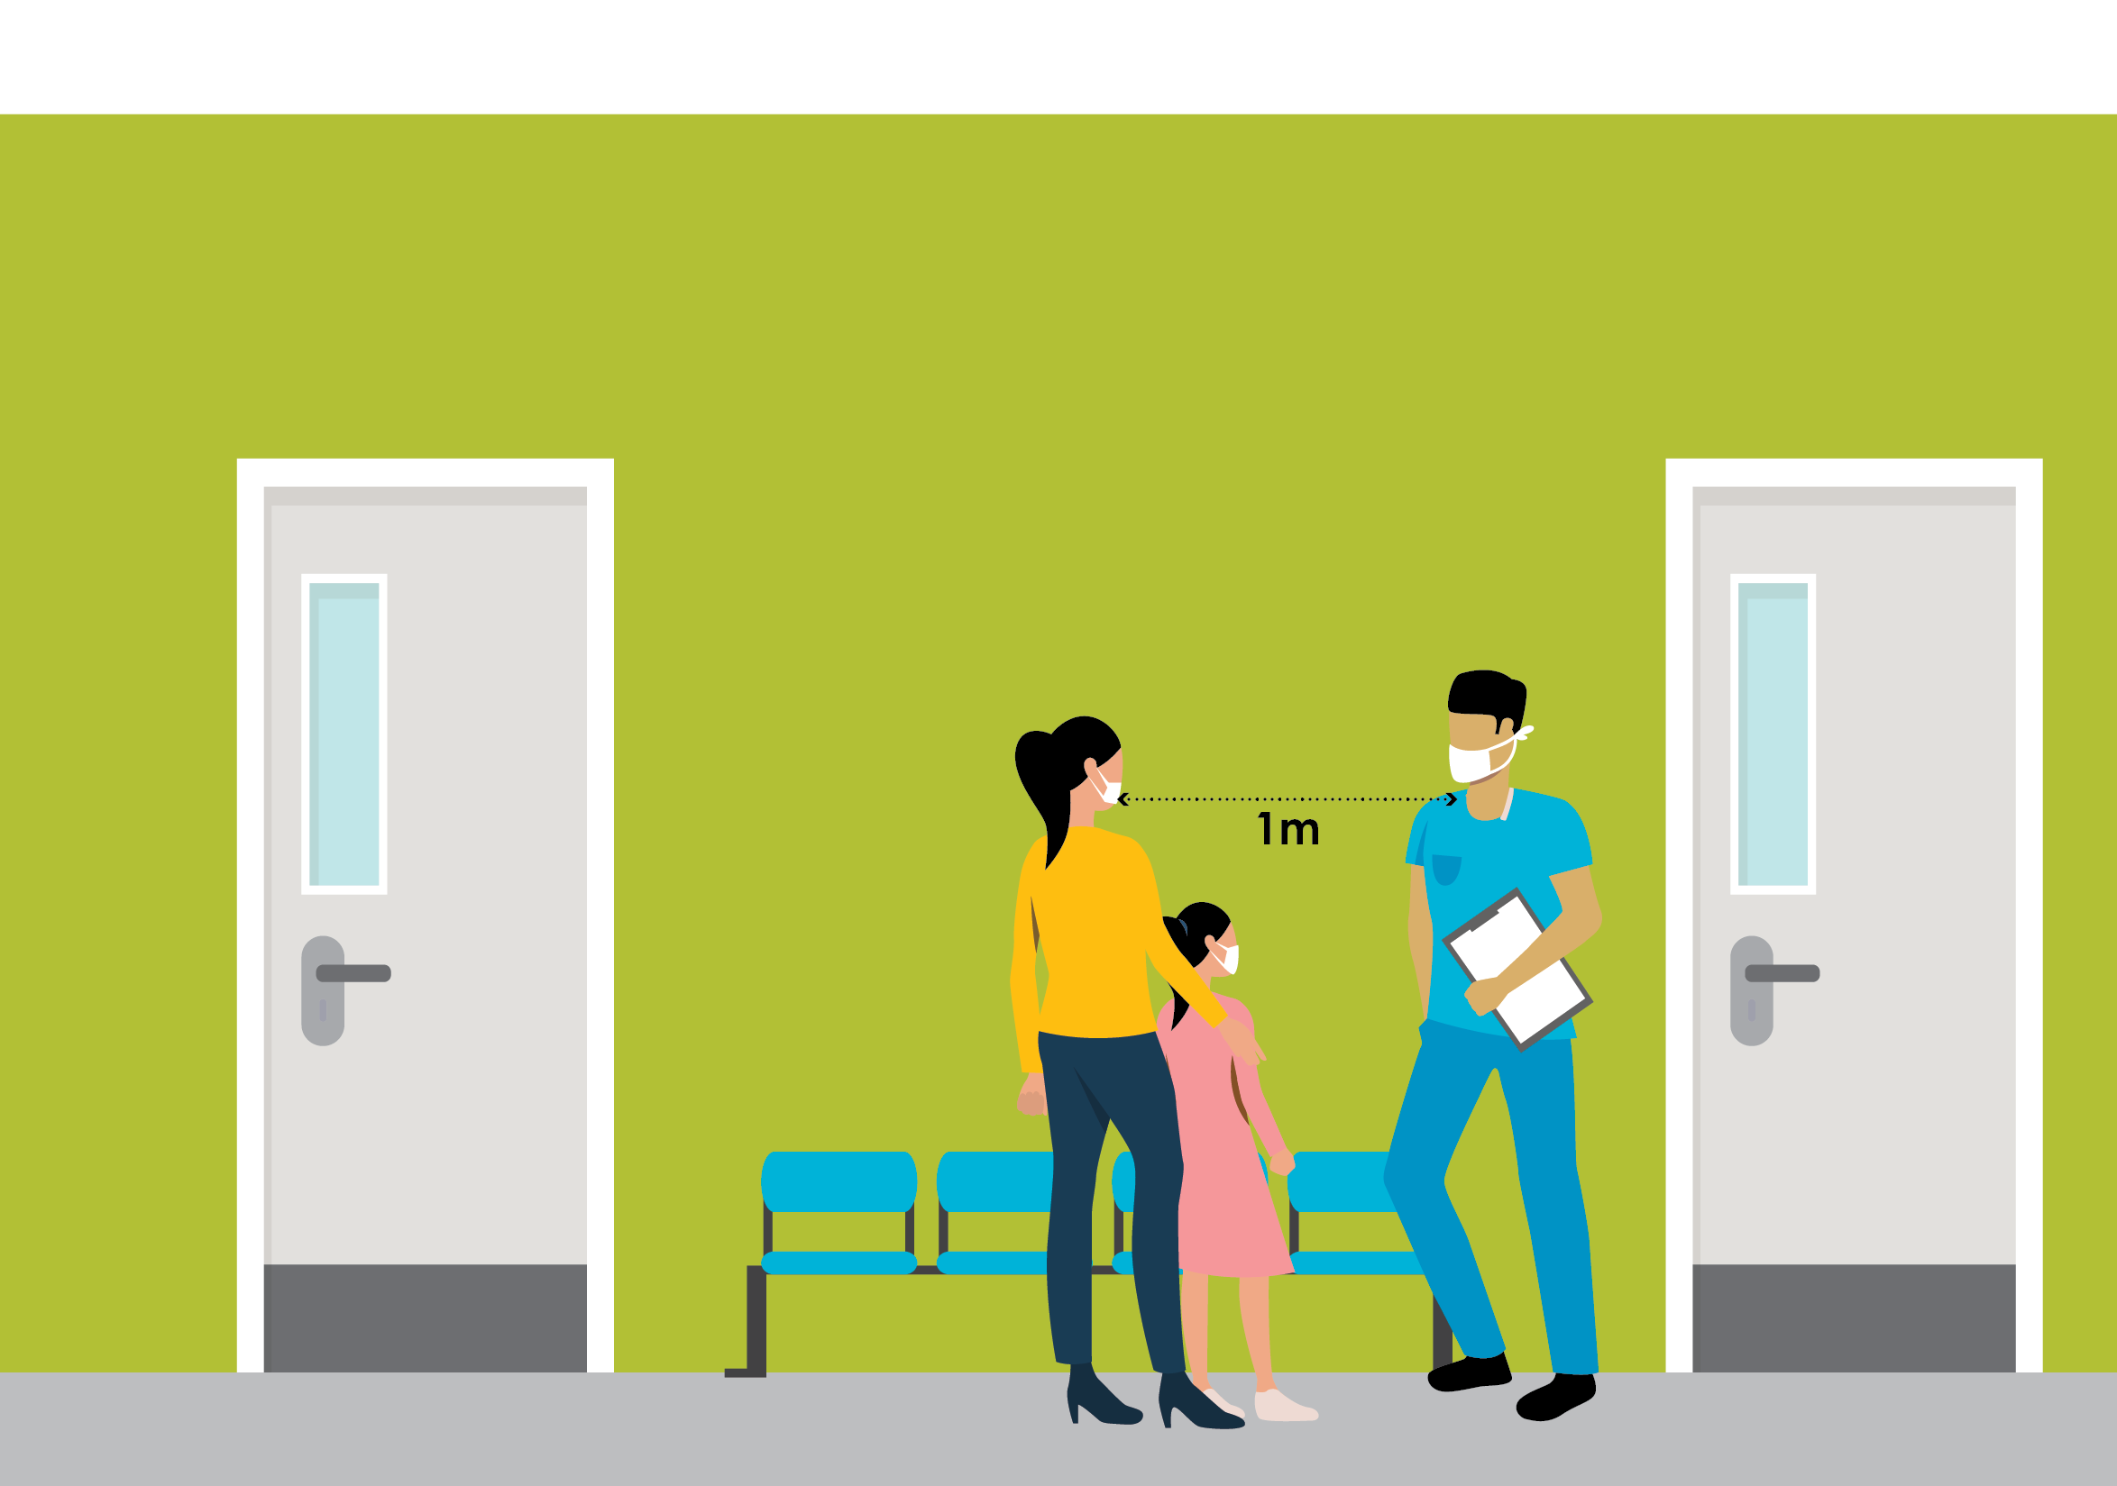

Новият коронавирус
COVID-19
ЗА: РЪКОВОДСТВОТО НА ЗДРАВНИ ЗАВЕДЕНИЯ
Работа с пациенти със заподорзян или потвърден COVID-19 във Вашето здравно заведение
Персоналът трябва да носи подходящи лични предпазни средства, когато преглежда пациентите в зоната за триаж. Трябва да предоставите медицински маски на всички пациенти, които имат грипоподобни симптоми или съобщават за възможна инфекция с COVID-19. Напомнете на всички пациенти да практикуват добра хигиена на дихателните пътища и ръцете.
Управление на пространството
Незабавно изолирайте заподозрените и потвърдени случаи
За да намалите стреса и безпокойството, обяснете на пациентите какво правите и защо го правите
Ако е възможно, настанете пациентите в единични стаи
Заподозрените и потвърдени случаи трябва да се държат отделно
Поддържайте най-малко 1 метър разстояние между всички пациенти
Не поставяйте повече от един пациент в едно болнично легло
Управление на заобикалящата среда
Ограничете движението на пациенти в рамките на отделението, за да намалите потенциалната инфекция в цялото здравно заведение
Ако пациентът трябва да бъде преместен, планирайте хода напред: целият персонал и посетителите, които влизат в пряк контакт с пациента, трябва да носят лични предпазни средства
Провеждайте редовно почистване и дезинфекция на заобикалящата среда
Поддържайте добра вентилация - по възможност отворете врати и прозорци
Управление на посетителите
Ограничете броя на посетителите на пациентите
Всички посетители трябва да носят необходимите лични предпазни средства и посещенията им трябва да бъдат записвани
WHOWPRO
WHOWPRO
WHOWPRO

Slide 6


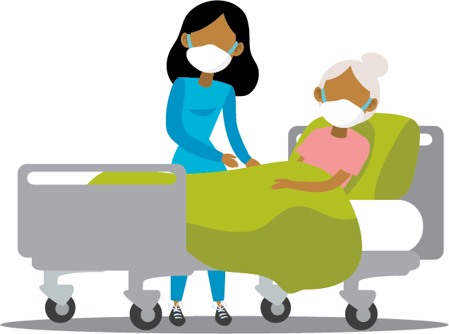




Новият коронавирус
COVID-19
ЗА: ЗДРАВНИТЕ РАБОТНИЦИ
Как да се защитите от COVID-19 по време на работа
Следвайте указанията на ръководството на Вашето здравно заведение и говорете с колегите си относно договорените процедури за безопасност по време на COVID-19
Когато влизате в стая със заподозрян или потвърден пациент с COVID-19, облечете:
ръкавици за еднократна употреба
чиста еднократна манта с дълъг ръкав
медицинска маска, която покрива устата и носа Ви
защита за очите -например очила
Запомнете
Личните предпазни средства трябва да се сменят между процедури и пациенти. Ако използвате лични предпазни средства за еднократна употреба (напр. маски, ръкавици, щитове за лице), ги изхвърлете в кошчето за отпадъци с капак и измийте добре ръцете си. Всичко за еднократна употреба не може да се използва повторно или стерилизира!
Ако извършвате аерозолно-генерираща процедура, като интубация, използвайте респиратор за частици като N95 - проверете на уплътнението!
Ботуши and гащеризони не са задължителни
Не докосвайте очите, носа или устата си с ръкавици или голи ръце, докато не се измиете
Запомнете
Ако започнете да кашляте, кихате или вдигнете температура, след като сте се грижили за заподозрян или потвърден случай, незабавно съобщете за заболяването си на съответния орган и следвайте съветите им
Моите 5 стъпки за хигиена на ръцете:
Използвайте разтвор за ръце на алкохолна основа или измийте ръцете със сапун и вода:
Преди да докоснете пациент
Преди да се включите в почистващи /асептични процедури
След рисково излагане на телесни течности
След докосване до пациент
След докосване на обкръжението на пациента
WHOWPRO
WHOWPRO
WHOWPRO

Slide 7



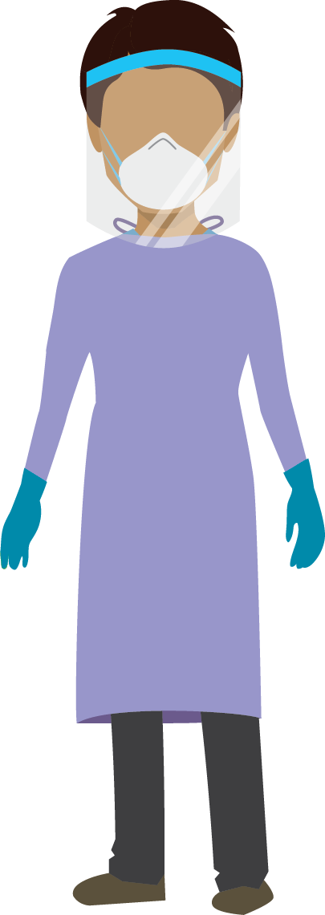

Новият коронавирус
COVID-19
ЗА: ЗДРАВНИТЕ РАБОТНИЦИ
Лична защитна екипировка според дейността
Запомнете Хигиената на ръцете винаги е важна. Почистете ръцете си преди да поставите и след като махнете защитната екипировка
Триаж
/оценяващ персонал на входа
Вземане на респираторни проби
Очила ИЛИ шлем
Медицинска маска
Медицинска маска
Манта
Ръкавици
Грижа за подозиран /потвърден случай на
COVID-19 с
НЕ аерозолногенерираща процедура
Очила ИЛИ шлем
Манта
Медицинска маска
Ръкавици
Грижа за подозиран /потвърден случай на
COVID-19 СЪС
аерозолногенерираща процедура
Транспортиране на заподозрян / потвърден случай на COVID-19, включително директна грижа
Очила ИЛИ шлем
Очила ИЛИ шлем
Респиратор (N95 или FFP2)
Медицинска маска
Манта
Манта
Ръкавици
Ръкавици
WHOWPRO
WHOWPRO
WHOWPRO

Slide 8

Новият коронавирус
COVID-19
ЗА: ЗДРАВНИТЕ РАБОТНИЦИ
Комуникация с пациенти с подозирани/ потвърден COVID-19
Бъдете уважителни, учтиви и съпричастни
Имайте предвид, че е възможно заподозрените и потвърдени случаи, както и придружителите им, да са стресирани или уплашени
Най-важното, което можете да направите, е да изслушате внимателно въпросите и притесненията им
Използвайте местния език и говорете бавно
Отговорете на всякакви въпроси и предоставяйте коректна информация за COVID-19
Може да нямате отговор на всеки въпрос: можете да признаете, че все още нямаме много информация за COVID-19
Ако имате налични, дайте им информационни брошури и листовки
Можете да докосвате или успокоявате пациентите, които подозират и потвърждават, когато носите лични предпазни средства
Съберете точна информация от пациента: тяхното име, дата на раждане, история на пътувания, списък на симптомите и др.
Обяснете процедурата на здравното заведение за COVID-19, като изолация и ограничени посетители, както и следващите стъпки
Ако пациентът е дете, приемете член на семейството/ настойник като придружител- настойникът трябва бъде снабден с и да използва подходящите лични предпазни средства
Предоставяйте актуална информация на посетителите и семейството, когато е възможно
WHOWPRO
WHOWPRO
WHOWPRO

Slide 9









Новият коронавирус
COVID-19
ЗА: ПОСЕТИТЕЛИ И ПАЦИЕНТИ НА ЗДРАВНИТЕ ЗАВЕДЕНИЯ
Информация за COVID-19
5 Неща, които да знаем
Какво е COVID-19?
COVID-19 е заболяване причинено от нов коронавирус, който до сега не е бил идентифициран в хората. Коронавирусите са голямо семейство от вируси, откривани, както при животни, така и при хора.
Какви са симптомите на COVID-19?
В повечето случаи COVID-19 причинява леки симптоми, включително хрема, болки в гърлото, кашлица и температура. Той може да бъде по-тежък за някои хора и може да доведе до пневмония или затруднено дишане. В някои случаи инфекцията може да доведе до и смърт.
Как се разпространява COVID-19? Изглежда COVID-19 се разпространява най-лесно чрез контакт със заразен човек. Когато някой, който има COVID-19 кашля или киха, се отделят малки капчици и, ако Вие сте твърде близо, можете да вдишате вируса.
Кой е най-застрашен?
Все още трябва да разберем повече за това как COVID-19 влияе на хората. По-възрастните хора и хората с други хронични заболявания, като диабет и сърдечни заболявания, изглежда са изложени на по-голям риск от развитие на тежко заболяване.
Какво е лечението за COVID-19? Понастоящем няма налична ваксина за лечение на COVID-19. Въпреки това, много от симптомите могат да бъдат лекувани
5 Неща, които да правим
Мийте ръцете си често.
Мийте ръцете си със сапун и вода или ако ръцете ви не са видимо мръсни, използвайте разтвор за дезинфекция на ръцете на алкохолна основа. Това ще премахне вируса, ако е на ръцете ви.
Покривайте устата и носа си със сгъвката на лакътя или кърпичка, когато кашляте и кихате.
Изхвърлете използваната кърпичка веднага и измийте ръцете си със сапун и вода или използвайте разтвор за дезинфекция на ръцете на алкохолна основа. По този начин защитавате другите от всеки вирус, разпространяващ се чрез кашлица и кихане.
Ако е възможно, спазвайте дистанция от 1 метър между вас и някой, който кашля, киха или има температура.
Изглежда COVID-19 се разпространи в голяма степен чрез тесен контакт със заразен човек.
Избягвайте да докосвате Вашите нос и уста
Ръцете докосват много повърхности, които могат да бъдат замърсени с вируса. Ако докоснете очите, носа или устата със замърсени ръце, можете да пренесете вируса от повърхността към себе си.
Ако имате температура, кашлица И затруднено дишане, потърсете медицинска помощ. Най-напред по телефон и информирайте здравното заведение кога ще отидете.
Винаги следвайте инструкциите на здравните работници или националните органи за борба с COVID-19
1m
WHOWPRO
WHOWPRO
WHOWPRO

Slide 10






Новият коронавирус
COVID-19
ЗА: СЛУЖИТЕЛИТЕ НА ЗДРАВНИТЕ ЗАВЕДЕНИЯ
Справане със стреса
Нормално е да се чувствате тъжни, стресирани или претоварени по време на криза
Говорете с хора, на които имате доверие или със психолог
Поддържайте здравословен начин на живот: правилно хранене, достатъчно сън, движение и социални контакти с приятели и семейство
Не прибягвайте към алкохол, тютюнопушене или наркотици, за да се справите с емоциите си
Ако имате притеснения, говорете с Вашия ръководител. Ако започнете да се чувствате зле, незабавно уведомете Вашия лекар
WHOWPRO
WHOWPRO
WHOWPRO

Slide 11
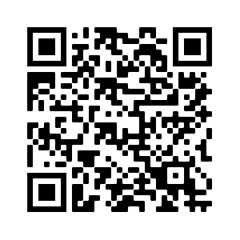
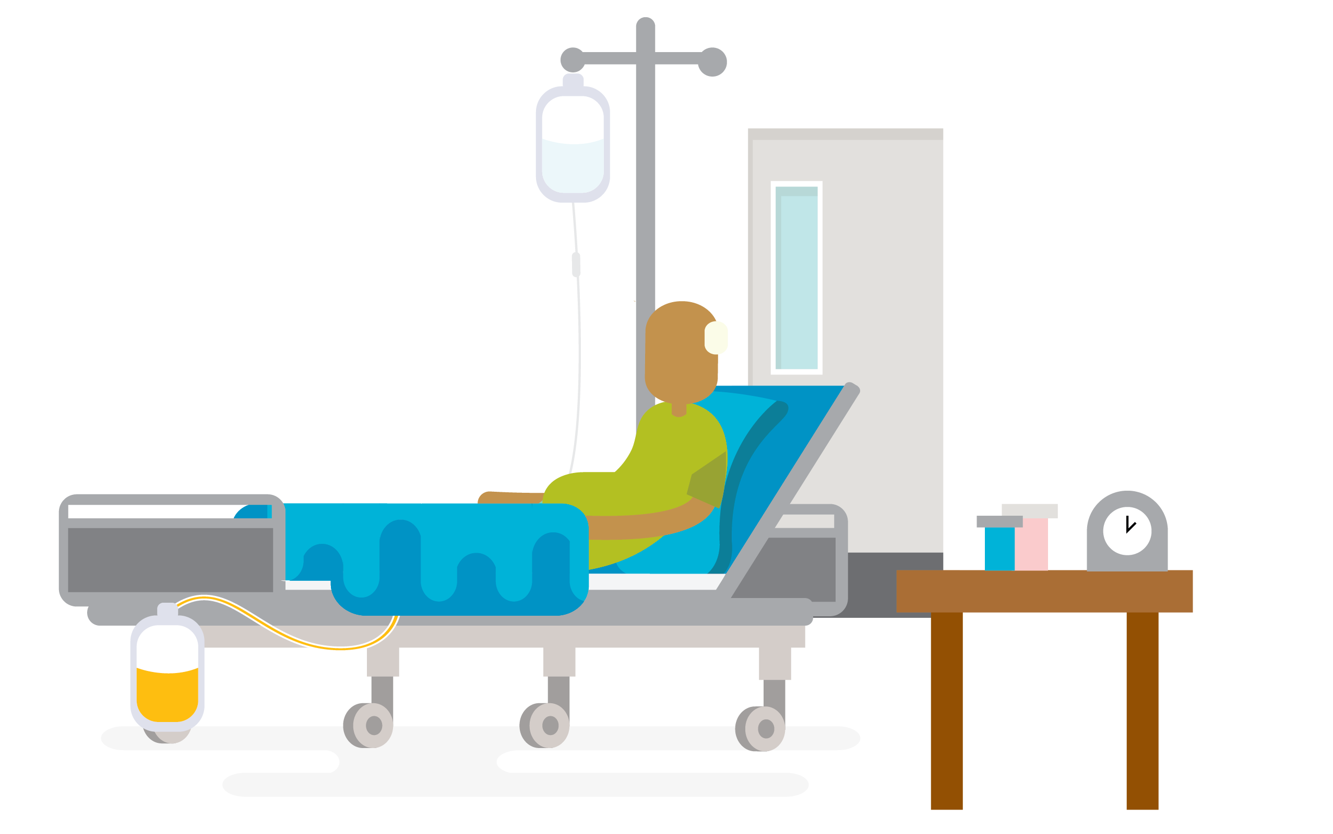
Новият коронавирус
COVID-19
ЗА: ЗДРАВНИТЕ РАБОТНИЦИ
Моите 5 стъпки за хигиена на ръцете:
Моите 5 стъпки за хигиена на ръцете:
Използвайте разтвор за ръце на алкохолна основа или измийте ръцете със сапун и вода:
Преди да се включите в почистващи /асептични процедури
1
Преди да докоснете пациент
2
3
4
5
След рисково излагане на телесни течности
След докосване до пациент
След докосване на обкръжението на пациента
WHOWPRO
WHOWPRO
WHOWPRO

